Slide 1
Python. Введение.
Разработка Интернет-приложений. Лекция №3.

Slide 2

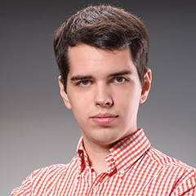
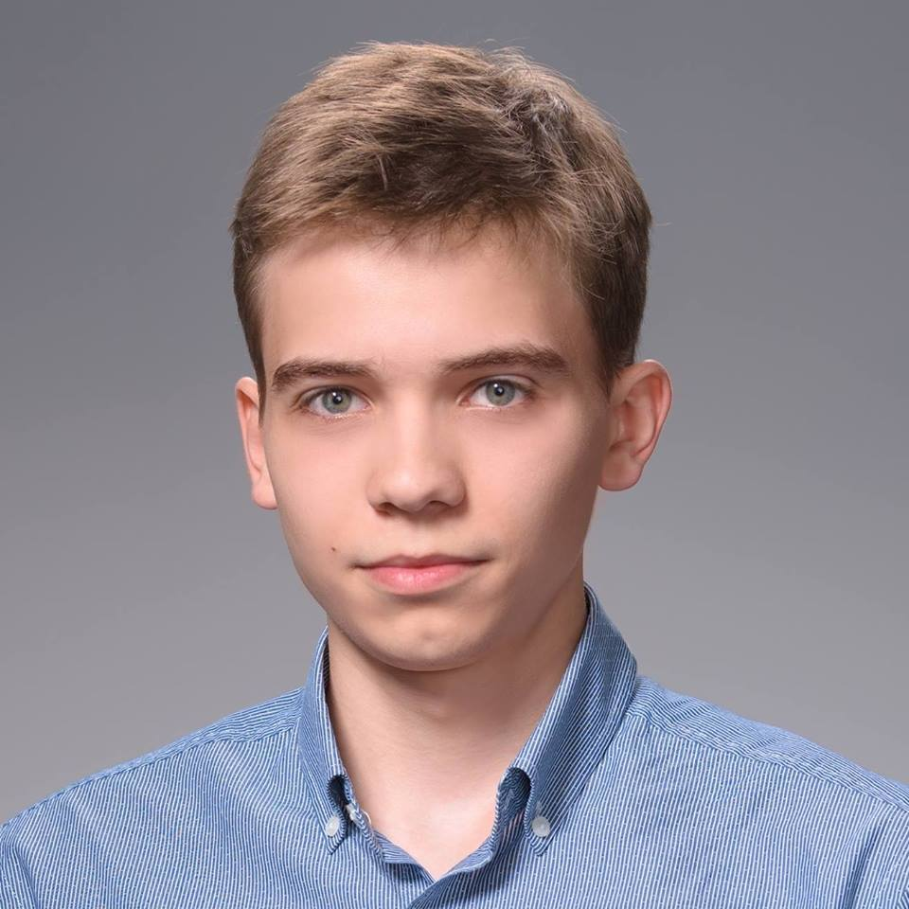
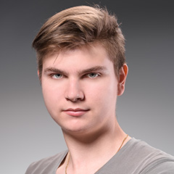
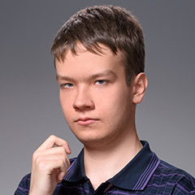

Представимся
Юрий Евгеньевич Гапанюк
МГТУ им. Н.Э. Баумана
Дмитрий Рубцов
Yandex
Игорь Латкин
Mail.Ru Group
Александр Опрышко
Mail.Ru Group
Алексей Леонтьев
Mail.Ru Group
Сергей Чернобровкин
KTS Studio

Slide 3

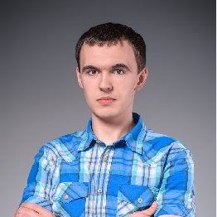
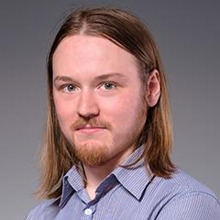

Представимся
Максим Павлов
KTS Studio
Максим Мялкин
Mail.Ru Group
Илья Абашин
Cisco Systems
Григорий Ожегов
KTS Studio

Slide 4
План лекций
Вводная лекция
Когнитивные карты
Python. Основы
Python. ООП
Python. Функциональные возможности
Сеть. TCP, HTTP, DNS
HTML, CSS
Django. Введение
Django. Шаблонизация
Базы данных
Django. Модели
Django. Формы
Django. Авторизация
Javascript. Основы
Javascript. Асинхронность
Javascript. Фреймворки. Обзор

Slide 5

Работа в семестре и домашнее задание

Slide 6
Мотивация

Slide 7




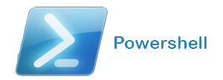



Скриптовые языки программирования

Slide 8








Веб-проекты на Python
Python + Django Framework
Используют Python
В основных проектах

Slide 9
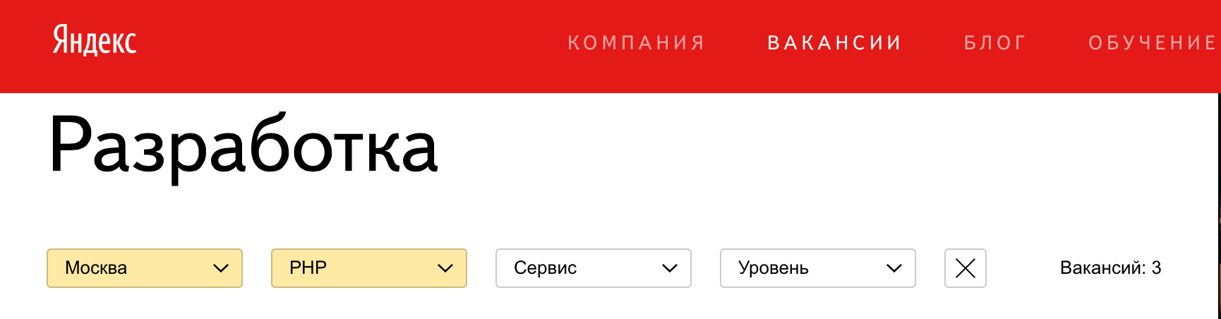
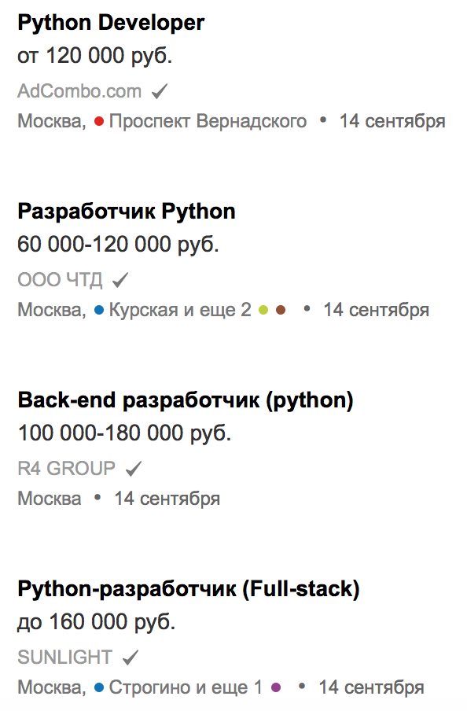
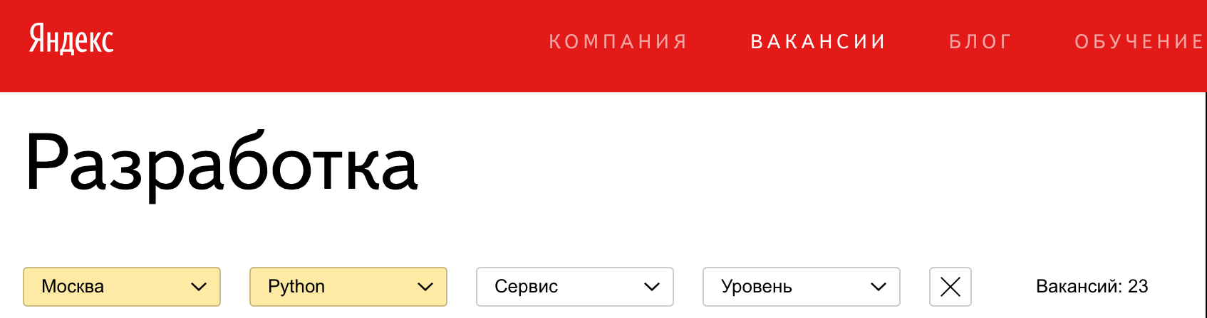
Вакансии на Python

Slide 11
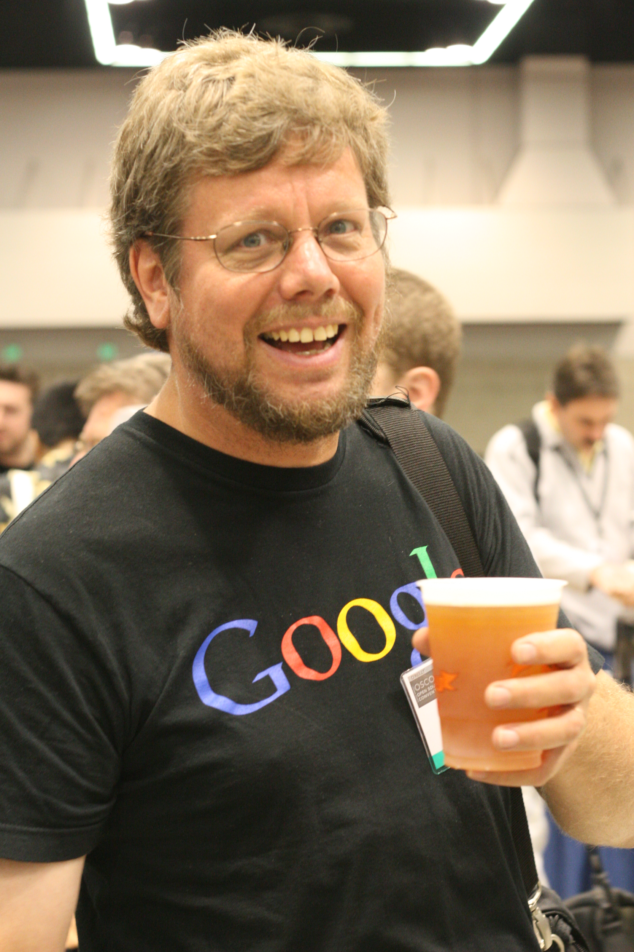
История Python
1980-е – задуман Python
1989 – начало разработки языка
1991 – первая публикация кода
16 октября 2000 – выпущена версия 2.0 (gc, unicode)
3 декабря 2008 – версия 3.0
2010 – Python 2.7
2015 – Python 3.5
Guido van Rossum

Slide 12
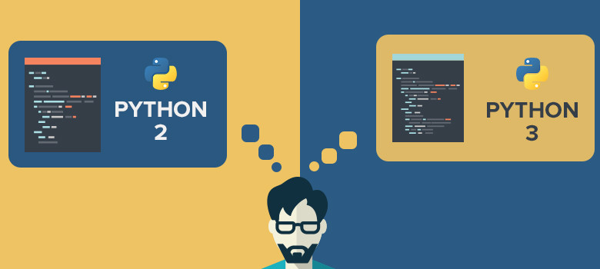

Slide 13
Приступим

Slide 14
Синтаксис Python
C++
Python
void foo(int x) { if (x == 0) { bar(); baz(); } else { qux(x); foo(x - 1); } }
def foo(x): if x == 0: bar() baz() else: qux(x) foo(x - 1)

Slide 15
Синтаксис Python
code = 1 name = "Ivan Ivanov" score = 17.26 lessons = [ "C++", "Python", "Linux" ] marks = { "АСОИУ": 5, "ПКШ": 5, "Экономика": 4 }
Имя переменной может состоять из букв, цифр, _.
Двойные и одинарные кавычки равнозначны
Все строки – unicode.
Переменная в процессе работы программы может менять свои значения и тип.
[PEP8] Имена переменных начинаются с маленькой буквы и формируются в snake_case.
[PEP8] “Приватные переменные” начинаются с одного или нескольких _.

Slide 16
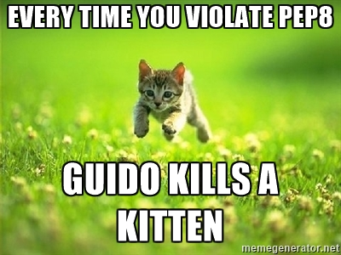
PEP8
PEP – Python Enhancement Proposals
PEP 8 – Style Guide for Python Code
https://www.python.org/dev/peps/pep-0008/

Slide 17
Синтаксис Python
total = item_one + \ item_two + \ item_three paragraph = """Говорить по-английски просто! Традиционные методики в школах, ВУЗах,
на многочисленных платных курсах практически не меняются — зубрежка, заучивание грамматики, прослушивание
аудиоуроков. """ print("Hello, Python!") # комментарий
Перенос statement осуществляется через обратный слеш (\).
Multiline strings – """ string """
Комментарии начинаются с #
Многострочных комментариев нет. Вместо них используются multiline strings.

Slide 18
Синтаксис Python. Оператор ветвления.
Операторы сравнения:
== >=
!= <=
> in
< is
if x >= 10: print("больше или равно 10")
x = 14 if x >= 10: print("больше или равно 10") else: print("меньше 10")
Любое логическое выражение имеет одно из двух значений:
True
False

Slide 19
Синтаксис Python. Оператор ветвления.
s = "Волшебный мир python" if "python" in s: print("Что-то про питон") elif "c++" in s: print("Что-то про C++") else: print("Непонятно что")
Оператор сравнения in определяет вхождение левого аргумента в правый

Slide 20
Синтаксис Python
if expression: pass elif expression: pass else: pass for i in range(100): print(i) while True: print('hello') time.sleep(2) def f(x): pass
Группа выражений может быть объединена в блок
Сложные выражения (напр., if, while, for, class, def) содержат заголовочную строку и блок.
Заголовочная строка (header line) завершается двоеточием (:).
Ключевое слово pass необходимо, чтобы завершить блок, в котором нет выражений.

Slide 21
Синтаксис Python. Функции.
def f(x, y): z = x ** 2 + y ** 2 return z
z = f(21, 40) z = f(21, y=40) z = f(x=21, y=40)

Slide 22
Синтаксис Python
def fib(n): if n <= 2: return 1 return fib(n - 1) + fib(n - 2)
n1 = fib(1) # = 1
n10 = fib(10) # = 55
Объявление функций начинается с ключевого слова def.
Т.к. объявления типов в Python нет, то и аргументы функций объявляются просто именами.
Значение из функции возвращается с помощью return.
Функция может вызывать сама себя (рекурсия).
Вызвать функцию можно либо просто передав аргументы позиционно, либо по их именам

Slide 23
Типы данных Python
Python поддерживает следующие простые типы данных:
Целочисленные (любой точности) - int
a = 12
b = 10002332
c = 230948329482394792834798237498324
Числа с плавающей запятой с двойной точностью - float
f2 = 3123.784
f3 = 12e234
Строки (юникодные) - str
a = “привет”
Массив байт - bytes
>>> b = bytes("привет", encoding="utf-8")
>>> b
B'\xd0\xbf\xd1\x80\xd0\xb8\xd0\xb2\xd0\xb5\xd1\x82'
Булевый тип - bool
2 объекта: True и False
NoneType
Единственный объект этого типа – None

Slide 24
Поддерживаемые операторы
Арифметические операторы:
+ - * / % **
a = 12 + 3 # 15 b = a - 120 # -105 c = 12.1 * 4 # 48.4 d = 12 / 4 # 3.0 mod = 123 % 2 # 1 kb = 2 ** 10 # 1024
Битовые операторы:
& (И) | (ИЛИ) ~ (НЕ) ^ (ИСКЛ. ИЛИ)
Логические операторы:
and, or, not
x = 14 b1 = x > 10 and x < 20 # True b2 = x < 10 or x > 20 # False b3 = (x % 2) == 1 # False

Slide 25
Массивы Python
Массивы – структура данных, представляющая собой непрерывную область памяти, поддерживающая динамическое добавление и удаление элементов.
arr1 = [] # Объявили пустой массив arr2 = list() # То же самое arr1.append(1) # Добавили в конец 1 arr1.append(2) # Добавили в конец 2 print(arr1) # --> [1, 2] len(arr1) # Размер массива (2) len(arr2) # Размер массива (0) arr2.append(3)
arr3 = arr1 + arr2 # Объединение массивов
arr1.remove(2) # Удаление первого вхождения элемента со значением 2 arr1.pop(0) # Удаление элемента с индексом 0
print(2 in arr1) # Проверить, содержится ли элемент со значением 2 в массиве

Slide 26
Синтаксис Python. Оператор цикла for.
for n in arr1: n2 = n * 2 print(n2)
Здесь оператор in используется для итерации по массиву

Slide 27
Синтаксис Python. Оператор цикла for.
range – функция для генерации массива заданного размера
print(list(range(5))) # --> [0, 1, 2, 3, 4] print(list(range(1))) # --> [0] print(list(range(0))) # --> []
Зачем нужен list() вокруг range объясним через лекцию.

Slide 28
Массивы Python
# Пройтись по элементам массива (способ №1) for el in arr1: print(el) # напечатает все элементы # Пройтись по элементам массива (способ №2) for i in range(len(arr1)): print(i, arr1[i]) # напечатает все элементы и их индексы # Пройтись по элементам массива (способ №3) for i, el in enumerate(arr1): print(i, el) # напечатает все элементы и их индексы

Slide 29
Кортежи Python
Кортежи – неизменяемые массивы. Нельзя ни добавить, ни удалить элементы из кортежа.
t1 = () # Объявили пустой кортеж t2 = tuple() # То же самое
t1 = (1, 2, 3) len(t1) # Размер кортежа (3) len(t2) # Размер кортежа (0) t3 = t1 + t2 # Объединение кортежей
t4 = ("ninja",) # Кортеж из одного элемента

Slide 30
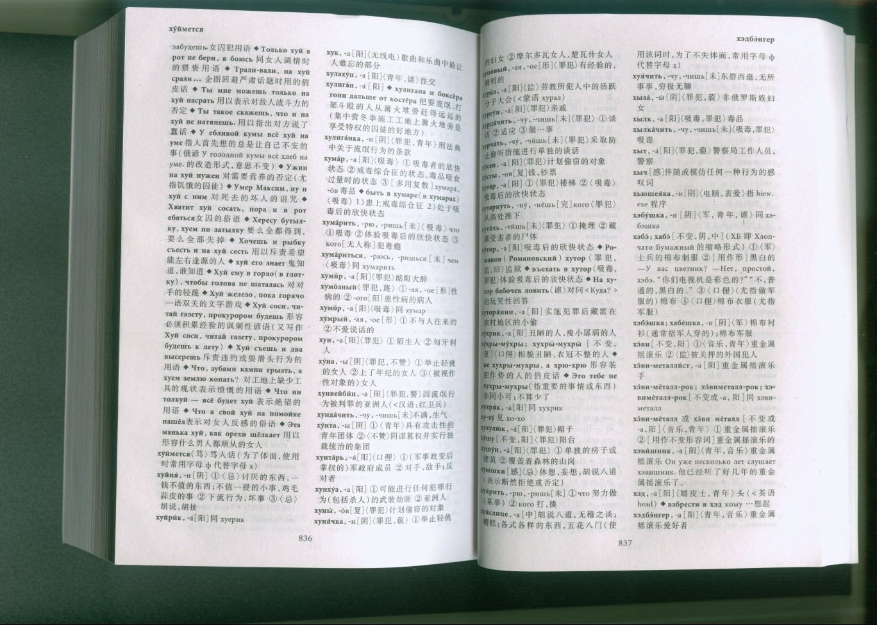
Словари Python
Словарь - структура данных, отображающая одни объекты (ключи) в другие (значения)

Slide 31
Словари Python
print(len(d1)) # Число ключей в словаре
print(d1.keys()) # --> ['president', 'wizard', 'pilot']
print(d1.values()) # --> ['Bill Gates', 'Gandalf The White', 'Anakin Skywalker']
d1 = { 'doctor': 'Gregory House', 'pilot': 'Anakin Skywalker', 'wizard': 'Gandalf The White' } print(d1['doctor']) print(d1['pilot']) print(d1['president']) # --> KeyError print(d1.get('president')) # --> None d1['president'] = 'Bill Gates' print(d1['president']) del d1['doctor'] # Удаление элемента

Slide 32
Словари Python
# Пройтись по словарю (Способ №1) for key in d1: print(key, d1[key]) # Пройтись по словарю (Способ №2) for key in d1.keys(): print(key, d1[key]) # Пройтись по словарю (Способ №3) for key, value in d1.items(): print(key, value)

Slide 33
Множества Python
Множество – структура данных, содержащая в себе неповторяющиеся элементы
s1 = set() # Создание пустого множества s2 = { 101, 1220, 231 } s3 = set([1, 2, 3, 1, 2, 1, 4]) # == {1, 2, 3, 4} s4 = { 2, 3, 6, 7 } s3.add(5) # Добавить элемент в множество
s3.remove(5) # Удалить элемент из множества s3 & s4 # Пересечение: {2, 3} s3 | s4 # Объединение: {1, 2, 3, 4, 6, 7} s3 ^ s4 # XOR: {1, 4, 6, 7}
s1 - s2 # Разность: {1, 4}

Slide 34
Типы данных Python. Резюме.
Python поддерживает следующие сложные типы данных:
Массивы
a = [1, 2, 3]
b = [“hi”, “hello”, “good morning”]
c = [12, “soon”, 42, [1, 2, 3]]
Кортежы (неизменяемые массивы)
a = (1, 2, 3)
b = (“hi”, “hello”, “good morning”)
c = (12, “soon”, 42, [1, 2, 3])
d = () # пустой кортеж
e = (12, ) # кортеж из одного элемента (внимание на запятую)
Словари
d = { ‘a’: 1, ‘b’: 2, ‘c’: 3 }
Множества
s1 = { ‘a’, ‘b’, ‘c’ }
s2 = set([‘a’, ‘b’, ‘c’, ‘a’, ‘d’]) # == {‘a’, ‘b’, ‘c’, ‘d’}

Slide 35
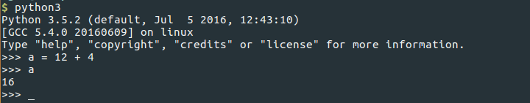
Как это использовать?
Вариант1. Запустить python (python3) в интерактивном режиме
https://iu5team.github.io/iu5web

Slide 36
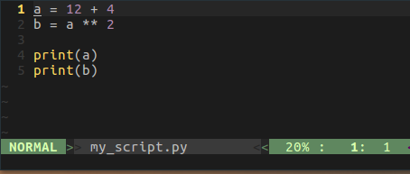
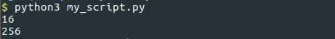
Как это использовать?
Вариант 2. Запустить скрипт с написанным заранее кодом из файла с расширением .py (например, my_script.py)

Slide 37




Где это писать?
Писать python-скрипты можно в любом текстовом редакторе (Блокнот тоже подойдет).
Однако, удобнее иметь подсветку синтаксиса и какие-то подсказки (простые или умные).
Для простого редактирования Python-скриптов подойдет редактор типа Sublime Text, Atom, vim.
Для комфортной работы и разработки мы будем использовать IDE PyCharm Professional.
Ссылка для скачивания – https://www.jetbrains.com/pycharm/download
Для получения лицензии – https://www.jetbrains.com/shop/eform/students

